Slide 1
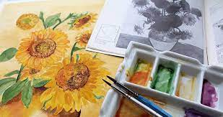
Особенности преподавания изобразительного искусства в условиях реализации ФГОС ООО

Slide 2
Необходимые умения по преподаванию предмета «Изобразительное искусство»
Ключевая педагогическая задача преподавания изобразительного искусства: создание условий, инициирующих действие обучающегося, для чего устанавливается вариативность /модульность реализации программ.
Вариативность дает школе возможность выбирать, как именно формировать программы. Это значит, что школы должны ориентироваться на потребности учеников и предлагать им различные варианты программ в рамках одного уровня образования

Slide 3
Требования к результатам реализации ОП
Личностные результаты (ценности и мотивации). Ориентация направлена на формирование системы ценности и мотивации.
Метапредметные результаты - направлены на формирование у детей навыков, необходимых для самостоятельного изучения предмета и оперирования полученной информацией, включают три группы УУД: познавательные, коммуникативные и регулятивные действия.

Slide 4
Содержание учебного предмета «Изобразительное искусство» в основном общем образовании
Важнейшими задачами программы по изобразительному искусству являются формирование активного отношения к традициям культуры как смысловой, эстетической и личностно значимой ценности, воспитание гражданственности и патриотизма, уважения и бережного отношения к истории культуры России, выраженной в ее архитектуре, изобразительном искусстве, в национальных образах предметно-материальной и пространственной среды, в понимании красоты человека.

Slide 5
Содержание программы по изобразительному искусству на уровне основного общего образования структурировано
по 4 модулям:
Модуль «Декоративно-прикладное и народное искусство»;
Модуль. «Живопись, графика, скульптура»;
Модуль «Архитектура и дизайн»;
Модуль «Изображение в синтетических, экранных видах искусства и художественная фотография» (вариативный).

Slide 6
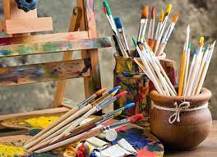
Тематическое планирование по учебному предмету «Изобразительное искусство»
Тематическое планирование по учебному предмету «Изобразительное искусство» представлено по тематическим модулям. Основные виды деятельности обучающихся перечислены при изучении каждой темы и направлены на достижение планируемых результатов обучения.

Slide 7

Особенности взаимодействия учебной и воспитательной деятельности в ФГОС при преподавании изобразительного искусства
Новый ФГОС делает акцент на тесном взаимодействии и единстве учебной и воспитательной деятельности в русле достижения личностных результатов освоения программы. Уточнены направления воспитания: гражданско-патриотическое, духовно-нравственное, эстетическое, физическое, экологическое воспитание и ценности научного познания. При этом каждый пункт конкретизирован, и становится понятно, что в него входит. Кроме этого обновленные стандарты призваны усилить роль школы в воспитании детей и молодежи – в структуру основной образовательной программы внесена программа воспитания.

Slide 8
Новые требования к подходу учителя к уроку изобразительного искусства в условиях обновленных ФГОС
Принципиальным отличием современного подхода является ориентация стандартов на результаты освоения основных образовательных программ. Под результатами понимается не только предметные знания, но и умение применять эти знания в практической деятельности.

